Slide 2
8
我的星球
Teresa Heapy
Ben Cort

Slide 3


Slide 4
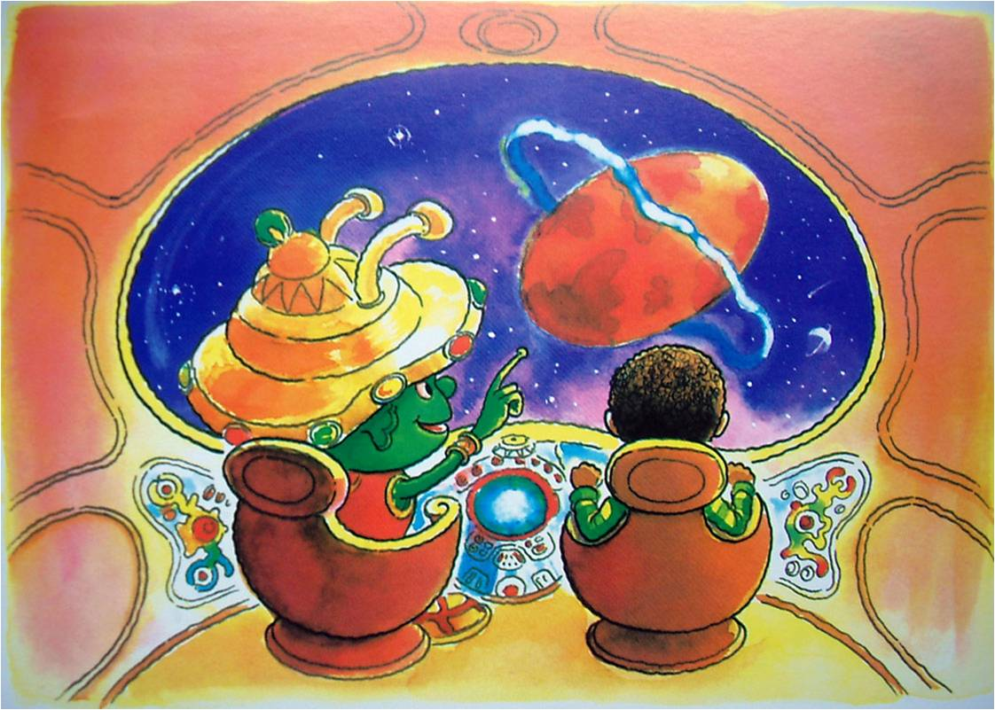
那是我的星球。
1

Slide 5
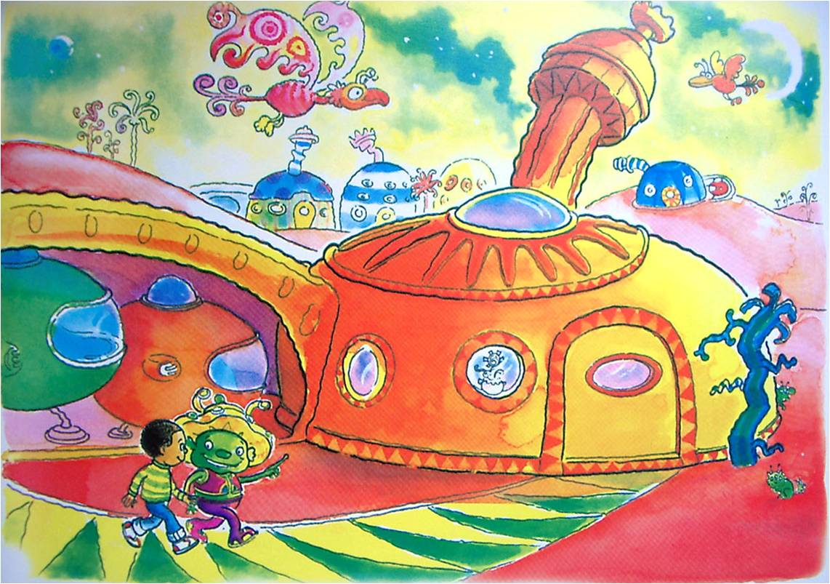
那是我的房子。
2

Slide 6
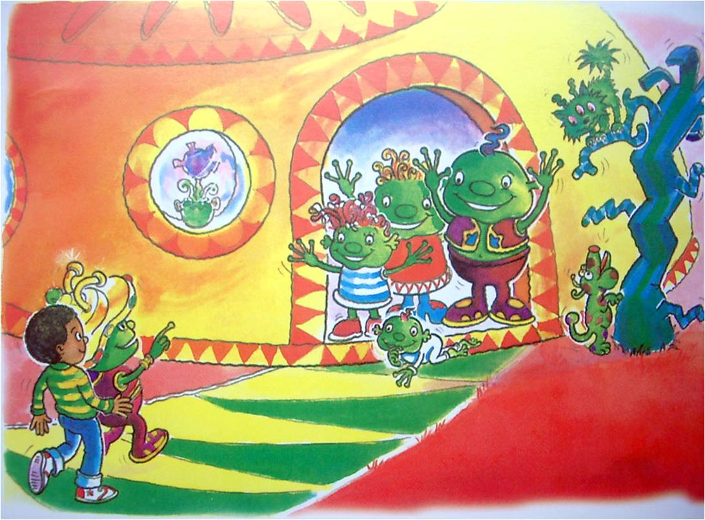
那是我的家人。
3

Slide 7
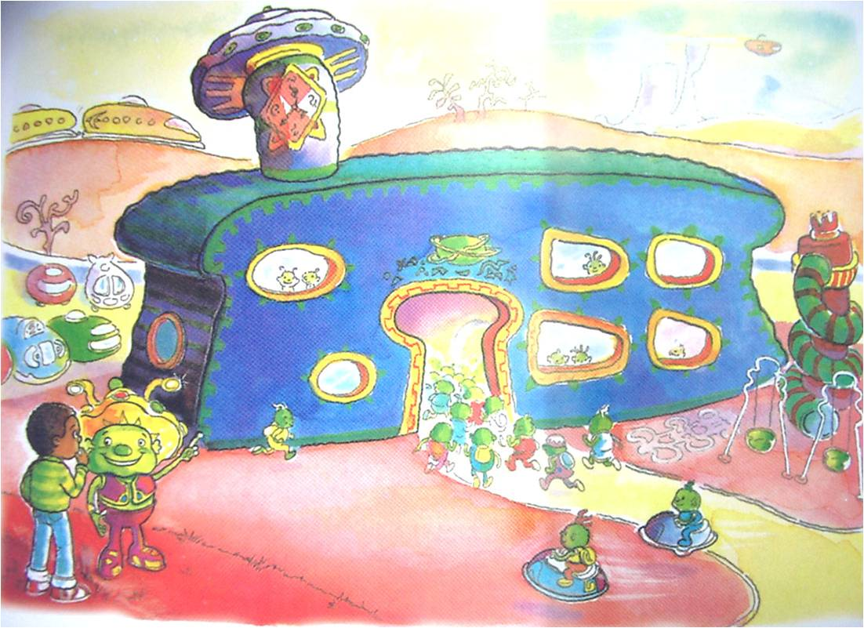
那是我的学校。
4

Slide 8
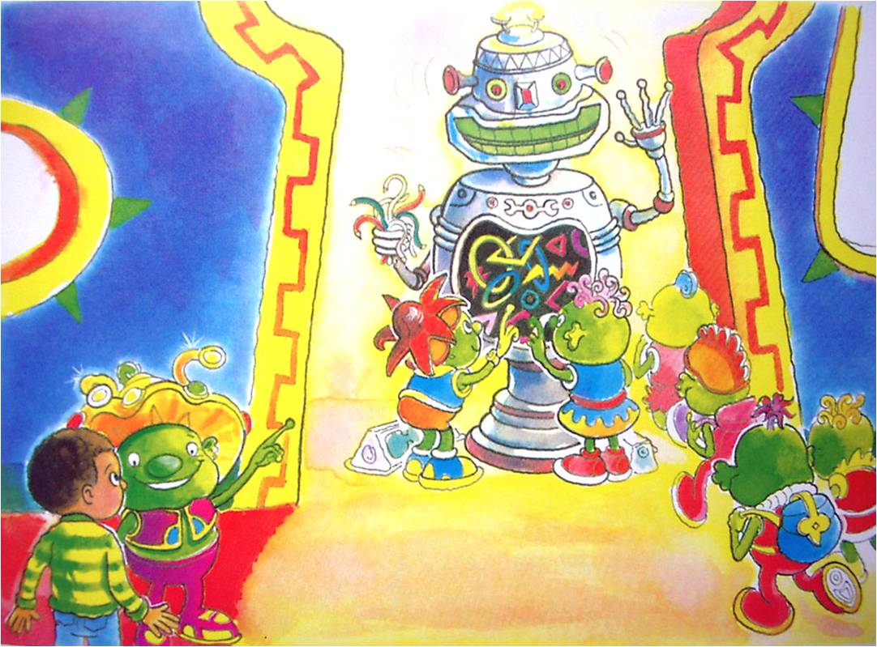
那是我的老师。
5

Slide 9
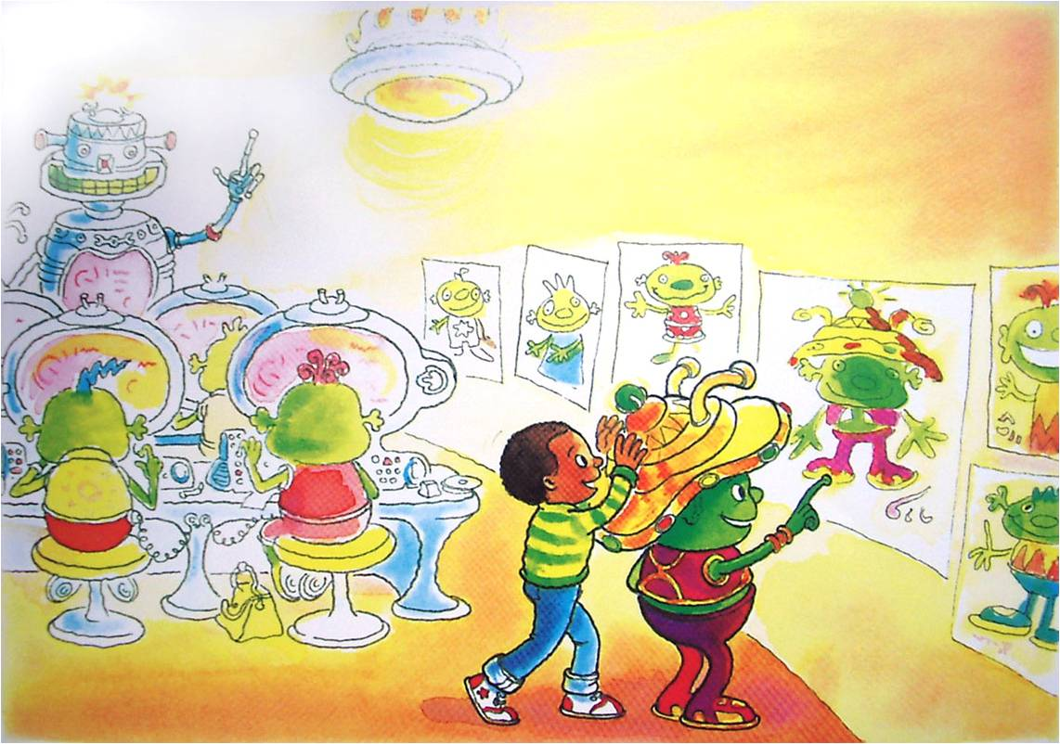
那是我的画。
6

Slide 10
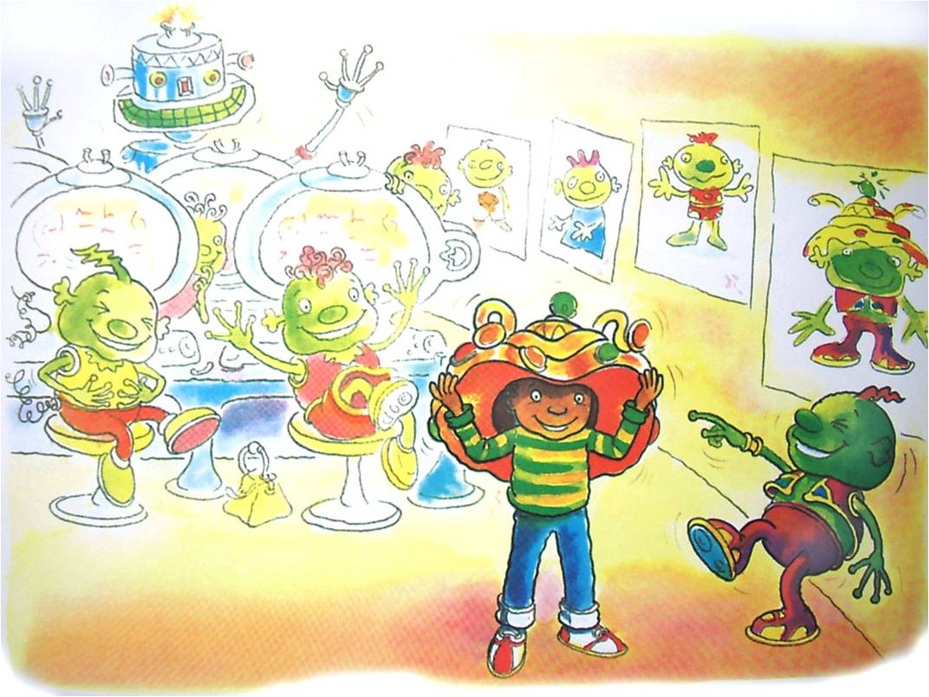
那是我的帽子。
7

